Slide 1

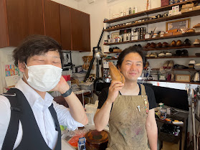

立岡靴工房 立岡 海人 様
立岡靴工房 立岡 海人さんを推薦いたします。
先日、靴好きなお客様を紹介し、対応して頂きました。
その方は、以前靴修理のお店に靴修理を依頼しました。
修理から返ってきた靴は、素人から見ても、とても良い出来栄えではなく、
それ以降靴修理を依頼するのが恐くなっていたそうです。
そんな時、立岡さんに修理をお願いし直して頂きました。
修理の際の対応や仕事の丁寧さ、仕事に対する思いなど、
安心して任せられる、永いお付き合いをしていきたいと思ったそうです。
私もその話を聞き、とても嬉しく思いました。
お客様に喜んで頂けるサービス提供をされている立岡さんを推薦させて頂きます。
令和 4年10月27日 DragonFlyチャプター
KAKKY’s BAR 柿木将志

